Slide 1
차량 번호판 인식 모델 개발
현재 목표: 모델 학습 데이터 셋 마련을 위한 라벨링용 사진 분화
남인경 발표

Slide 2
목차
프로세스
개발 과정
이슈 및 해결 방법
현재 결과물
추후 계획
개발 기간: 2023.10.25~2023.10.26
진행 코드: https://github.com/namnamu/Car_license_plate_recognition.git
사용 라이브러리: pytesseract, cv2, numpy, matplotlib, google colab, scipy

Slide 3
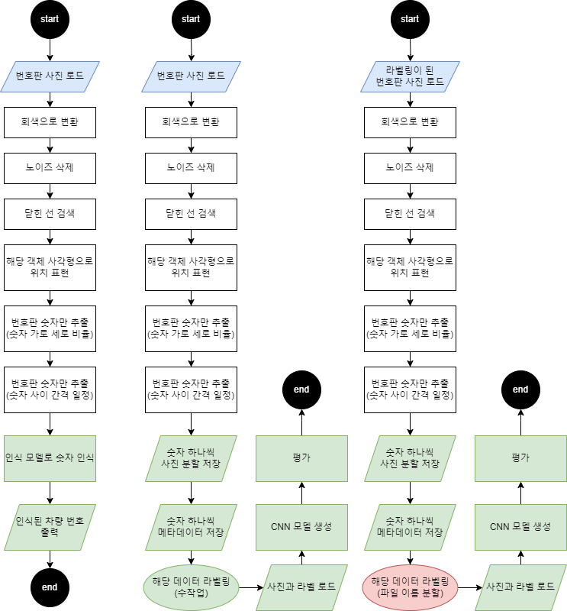
1. 프로세스
기본 프로세스 -> 데이터셋 제작 프로세스
데이터 셋: 인터넷 아무 번호판 정면 사진
데이터 셋 변경: 파일명으로 라벨링이 되어있는 번호판 파일
참고 코드: [velog] OpenCV 자동차 번호판 인식

Slide 4
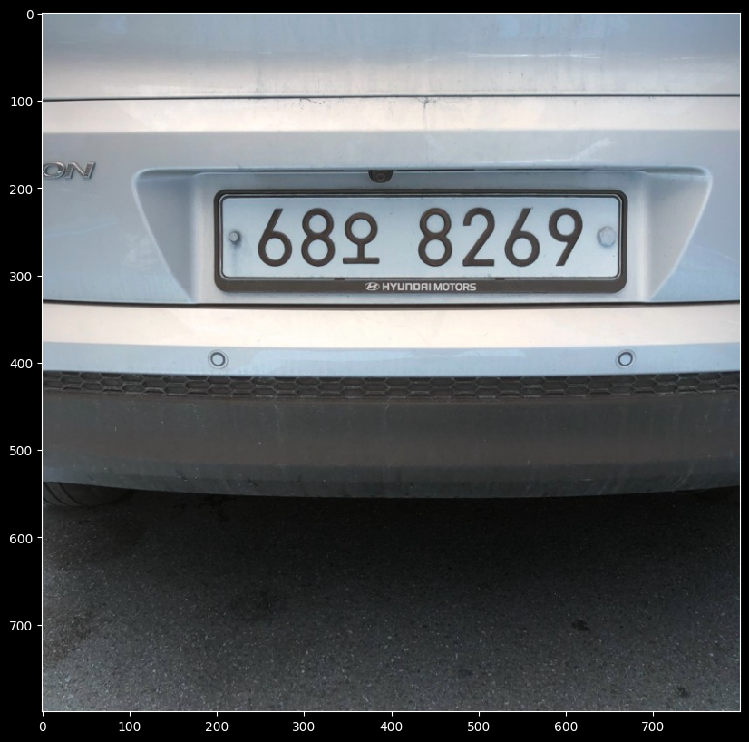
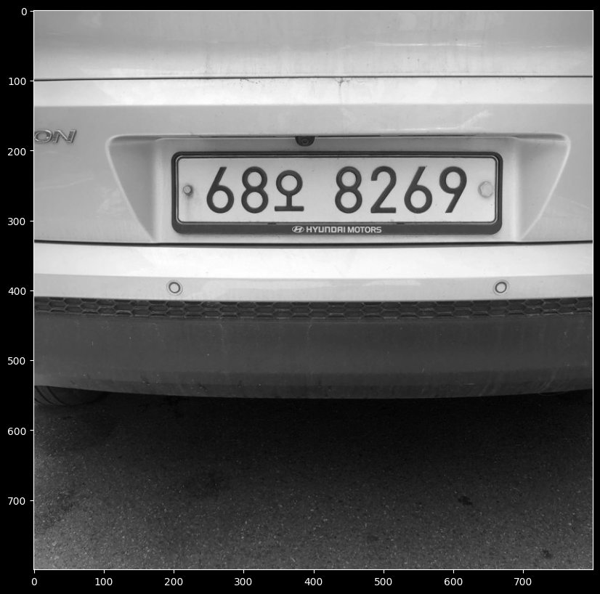
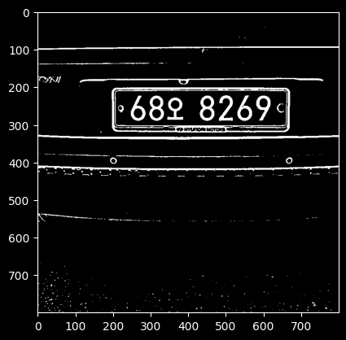
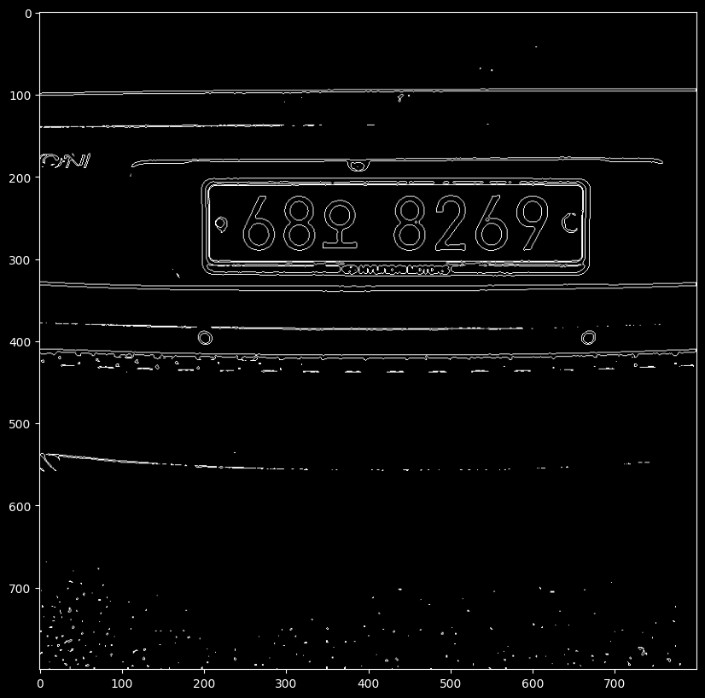
2. 개발 과정
원본
회색변환
가우시안 블러
Contours탐색

Slide 5
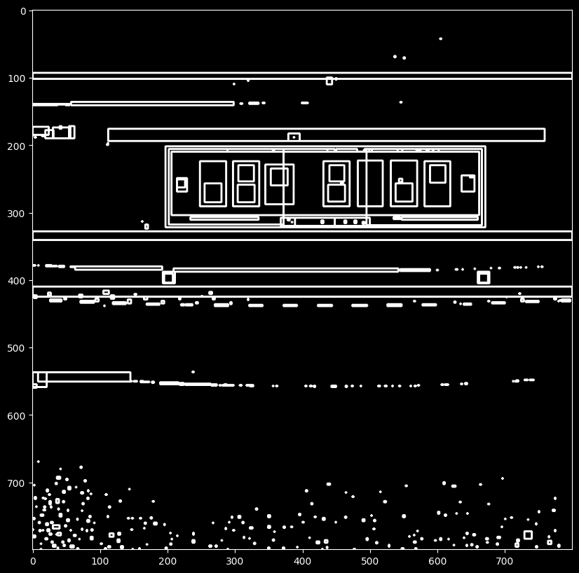
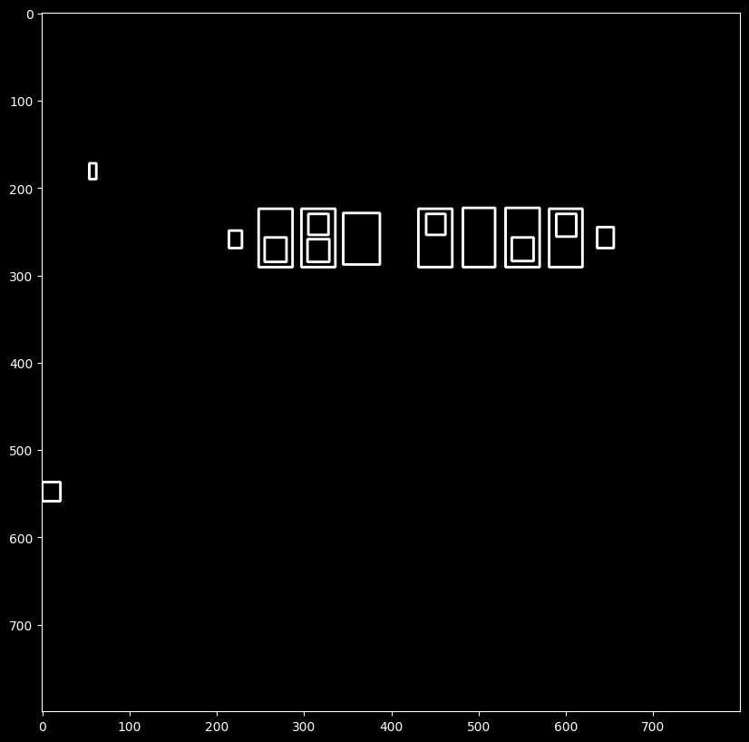
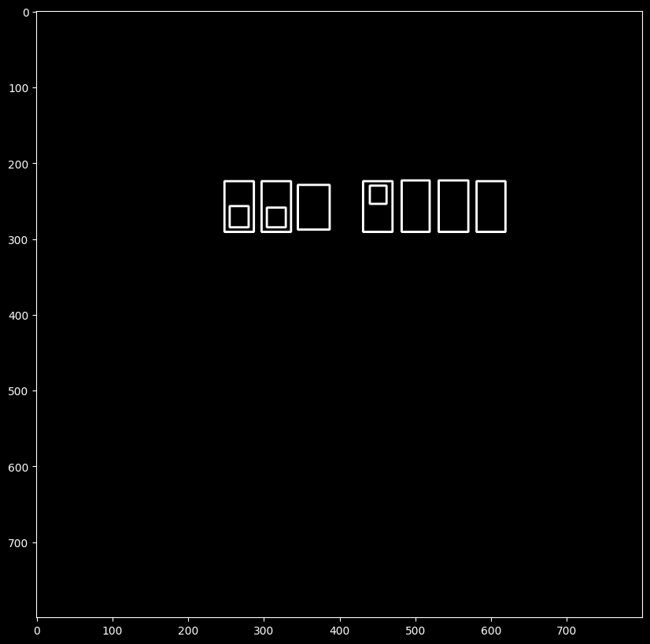
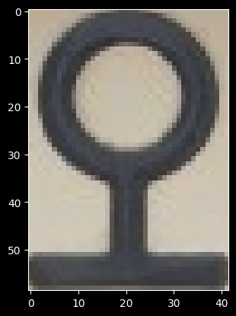
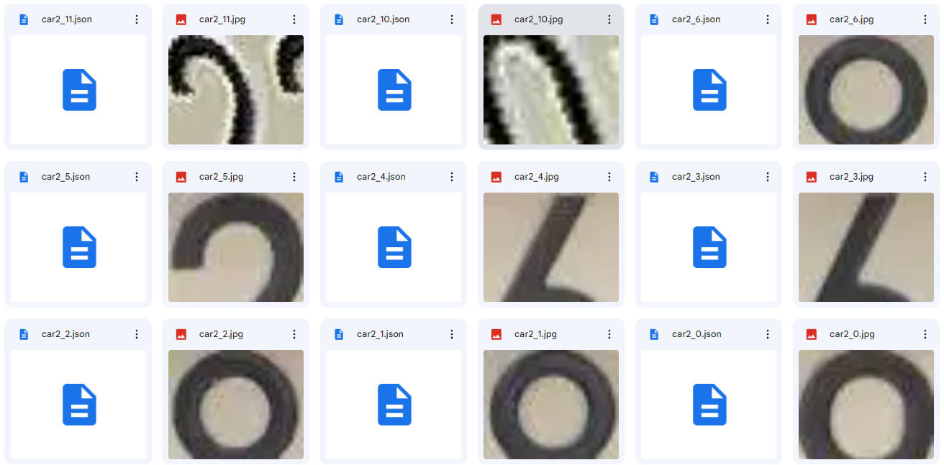
2. 개발 과정
위치 파악
숫자 후보 추출
숫자 추출
사진 분화
{
"original_img":
{
"file_url":file_url,
"file_path":file_path,,
"date":date,
"C_name":"남인경",
"original_size":[height, width]
},
"label_info":
{
"U_ID":"AA_000000"+str(i),
"label_path":file_name,
"label_num":"",
"label_size":list(file_size)
}
}

Slide 6
2. 개발 과정
데이터 정의서
Label structure
프로젝트 |  | 자동차 번호판 글자 인식 |  |  | 단계 | 설계
문서번호 |  | car_num_nam 버전 0.1 |  |  | 작성일자 | 10/25/2023
인터페이스ID |  |  | structure name |  | crawled car data labeling
Label 구조 |  | JSON | 개발 유형
NO | 항목명 |  | 길이 | 타입 | 코드여부 | 필수 여부 | 비고
 | 한글명 | 영문명
 | 원본 정보 | original_img |  | Object |  |  | JSON object
1 | 원본 파일 위치 | file_path | 1000 | String |  | Y
2 | 원본 파일 출처 | file_url | 500 | String |  | Y
3 | 크롤링 날짜 | date | 10 | String |  | Y | YYYY-MM-DD
4 | 크롤링 담당자 | C_name | 10 | String |  | Y
5 | 원본 파일 크기 | original_size | 2 | List[int,int] |  | Y | [width,height]
 | 번호판 정보 | pan_img |  | Object |  |  | JSON object
6 | 번호판 파일 위치 | pan_path | 1000 | String |  | Y
7 | 번호판 파일 크기 | pan_size | 2 | List[int,int] |  | Y | [width,height]
 | 라벨링 정보 | label_info |  | Object |  |  | JSON object
8 | 고유 파일 ID | U_ID | 10 | String |  | Y | AA_0000000
9 | 라벨링된 파일 위치 | label_path | 1000 | String |  | Y
10 | 라벨링된 글자 | label_num | 2 | String |  | Y
11 | 라벨링된 파일 크기 | label_size | 2 | List[int,int] |  | Y | [width,height]
참고사항 | 각 글자 하나당 달려있을 메타데이터 손으로 라벨링한 경우 필수여부가 다름.
Label structure
프로젝트 |  | 자동차 번호판 글자 인식 |  |  | 단계 | 개발
문서번호 |  | car_num_nam 버전 1.0 |  |  | 작성일자 | 10/25/2023
인터페이스ID |  |  | structure name |  | crawled car data labeling
Label 구조 |  | JSON | 개발 유형
NO | 항목명 |  | 길이 | 타입 | 코드여부 | 필수 여부 | 비고
 | 한글명 | 영문명
 | 원본 정보 | original_img |  | Object |  |  | JSON object
1 | 원본 파일 위치 | file_path | 1000 | String |  | Y
2 | 원본 파일 출처 | file_url | 500 | String |  | Y
3 | 크롤링 날짜 | date | 10 | String |  | Y | YYYY-MM-DD
4 | 크롤링 담당자 | C_name | 10 | String |  | Y
5 | 원본 파일 크기 | original_size | 2 | List[int,int] |  | Y | [width,height]
 | 라벨링 정보 | label_info |  | Object |  |  | JSON object
6 | 고유 파일 ID | U_ID | 10 | String |  | Y | AA_0000000
7 | 라벨링된 파일 위치 | label_path | 1000 | String |  | Y
8 | 라벨링된 글자 | label_num | 2 | String |  | Y
9 | 라벨링된 파일 크기 | label_size | 2 | List[int,int] |  | Y | [width,height]
참고사항

Slide 7
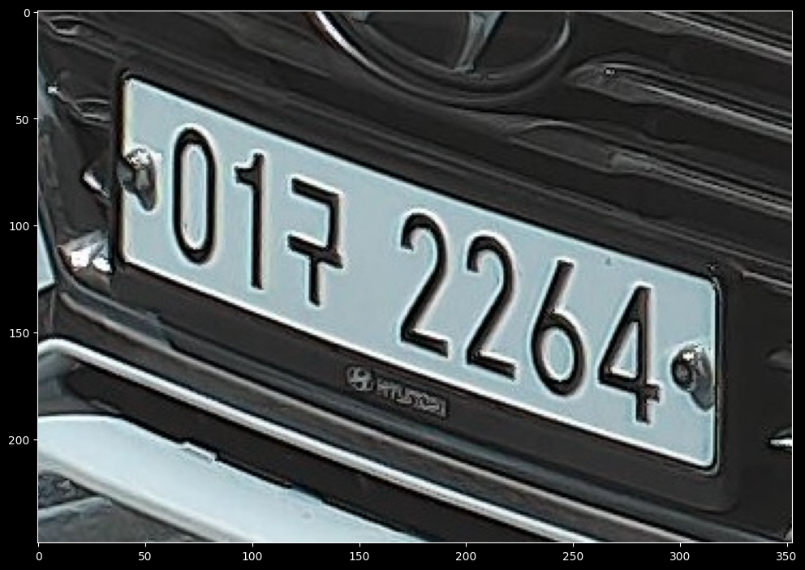
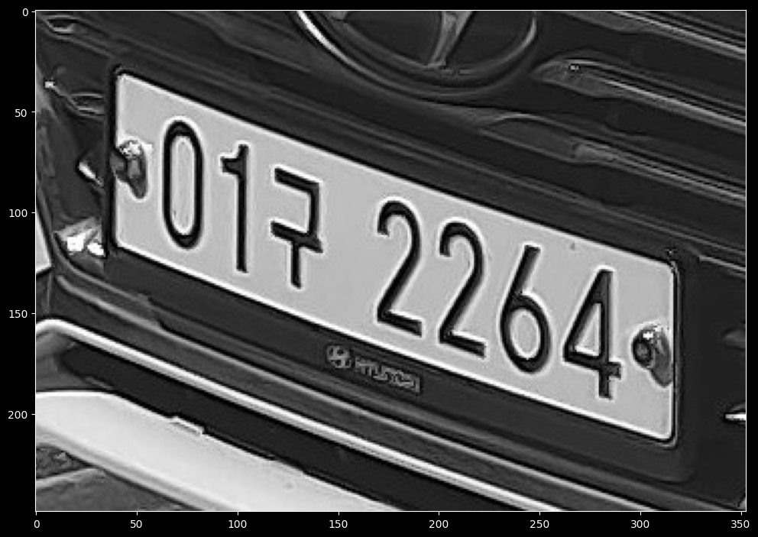
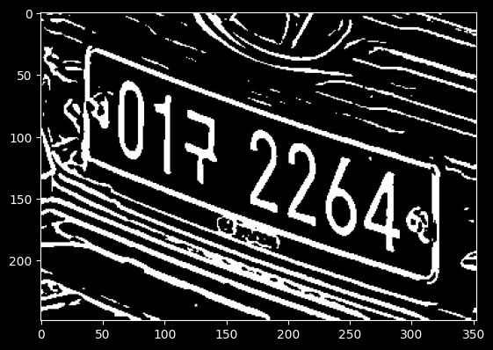
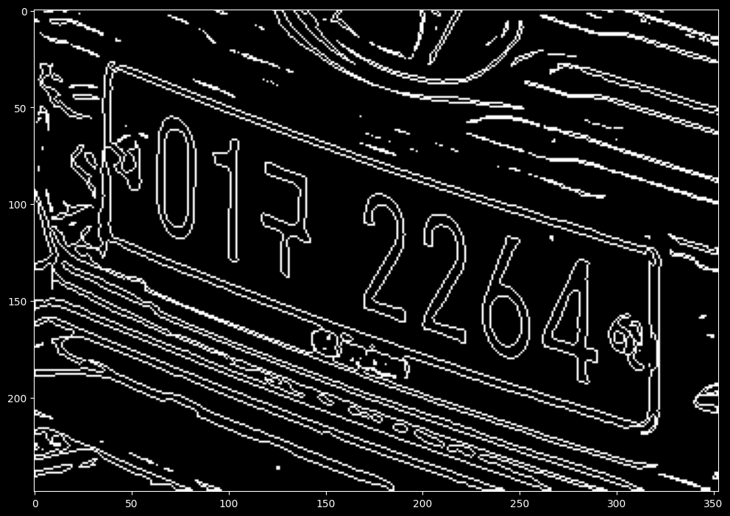
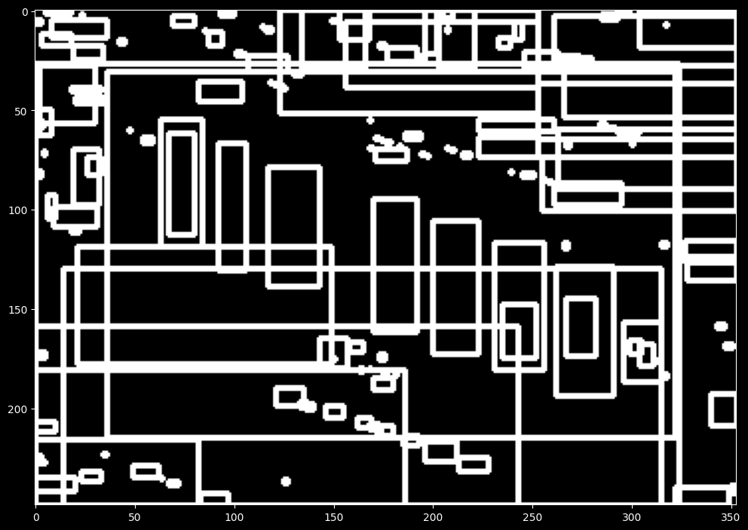
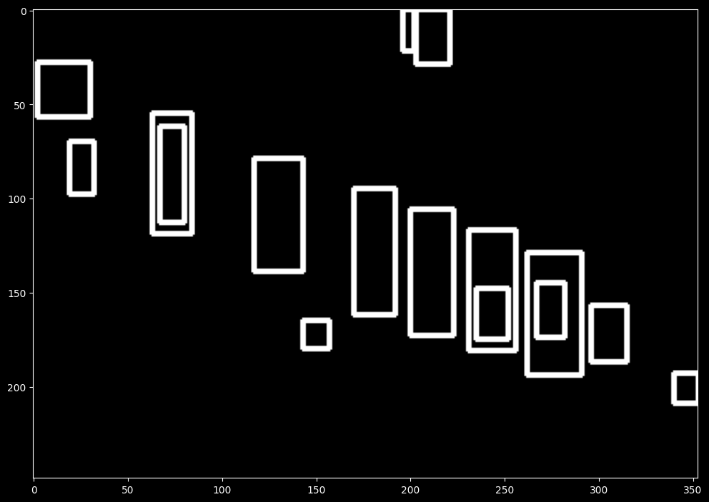
3. 이슈 및 해결 방법
이슈
수작업 라벨링
정면이 아닌 번호판에서 낮은 인식률
개발 시간

Slide 8
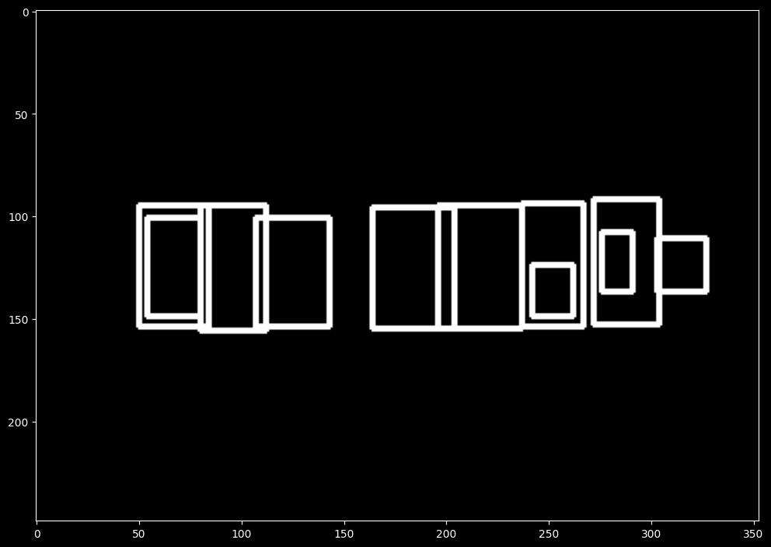
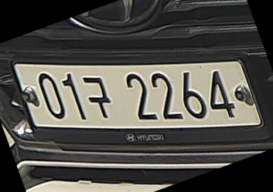
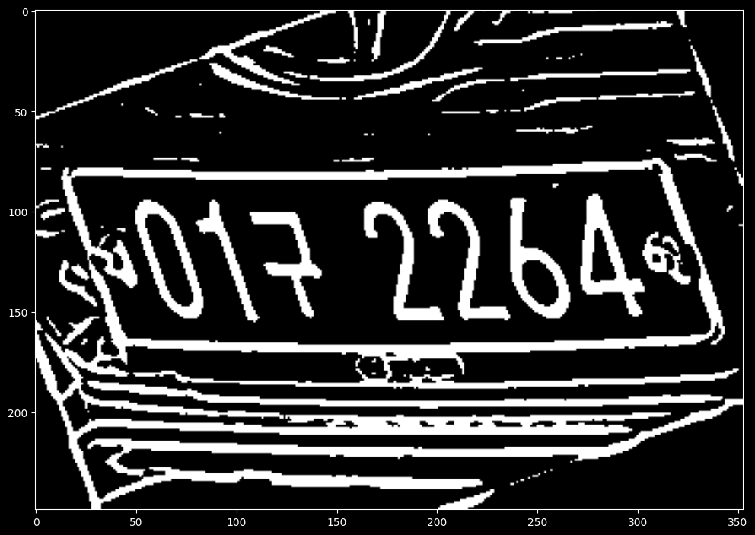
3. 이슈 및 해결 방법
해결방법
라벨링 된 데이터셋 사용 (ai hub)
숫자 위치끼리 중심 위치 비교 np.degrees(np.arctan(dy / dx)) 로 사진의 회전 각도를 구해(최빈값사용) 사진을 그만큼 회전시키고 재진행
중간 보고 형식으로 발표

Slide 9
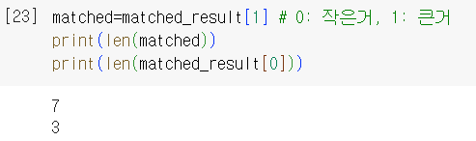
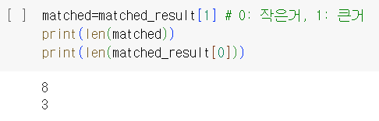
3. 이슈 및 해결 방법
해결하지 못한 이슈
숫자 내부 작은 사각형이 제외되지 않음.
라벨링이 순서대로 이루어지지 않음.
때문에 파일명으로 라벨링 불가.
ex) 01구2264
작은 0, 2, 2, 1, 큰0, 6, 4, ‘구’

Slide 10
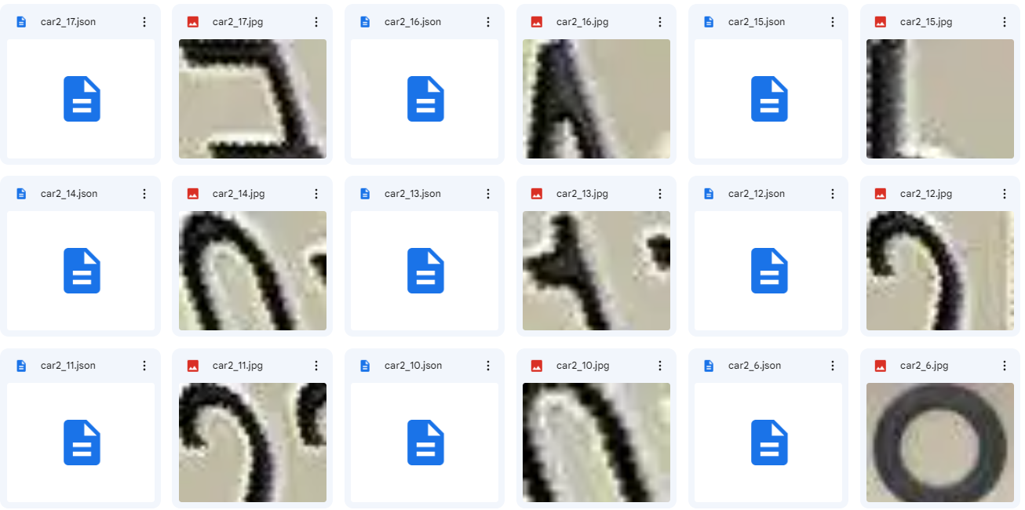

4. 현재 결과물
기울어진 번호판 파일 분화
작은 0 큰 0

Slide 11
5. 추후 계획
숫자 안의 사각형 제거 전처리 코드 추가
라벨링 수작업하기
또는
사각형 순서대로 리스트를 받아오도록 코드 수정
후 프로세스에 따라 모델 개발 진행

